Slide 1


Group 12
Xin chào
Các bạn

Slide 2



THÀNH VIÊN NHÓM

Slide 3
THÀNH VIÊN NHÓM
THÀNH VIÊN NHÓM
NGÔ TRƯỜNG AN
NGUYỄN LÊ ANH TUẤN
NGUYỄN PHÚ AN
1951052002
1951052225
1951052003

Slide 4
Chương trình quản lý hồ sơ bệnh án

Slide 5
Giới thiệu về đề tài
Hiện nay với việc công nghệ thông tin ngày càng phát triển, các ứng dụng về công nghệ thông tin đã ngày càng được áp dụng vào hầu như mọi lĩnh vực trong xã hội. Việc lưu trữ và kiểm soát một lượng lớn thông tin đều sử dụng các ứng dụng công nghệ thay vì lữu trữ bằng giấy viết như trước kia. Ngành y tế với một lượng lớn thông tin, đặc biệt là thông tin về các bệnh nhân của bệnh viện cần được lữu giữ và kiểm soát một cách cẩn thận và an toàn.
Vì vậy, với hi vọng được giúp sức cho ngành công nghệ thông tin nói chung và lĩnh vực y tế nói riêng, chúng em hi vọng bài tập này sẽ giúp chúng em cải thiện kĩ năng của bản thân hơn. Chúng em kính mong nhận được các đánh giá và đóng góp ý kiến của cô để bài của chúng em được hoàn thiện hơn.

Slide 6
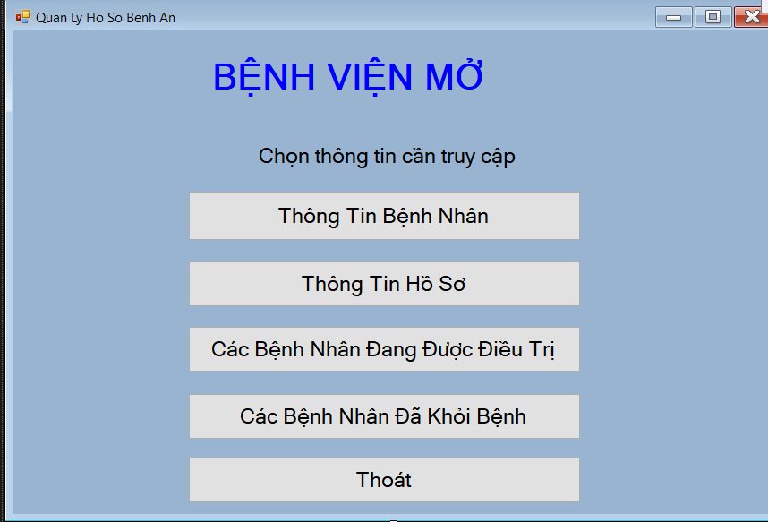
Thiết kế giao diện
Form1: Menu
Các button dẫn đến các form khác

Slide 7
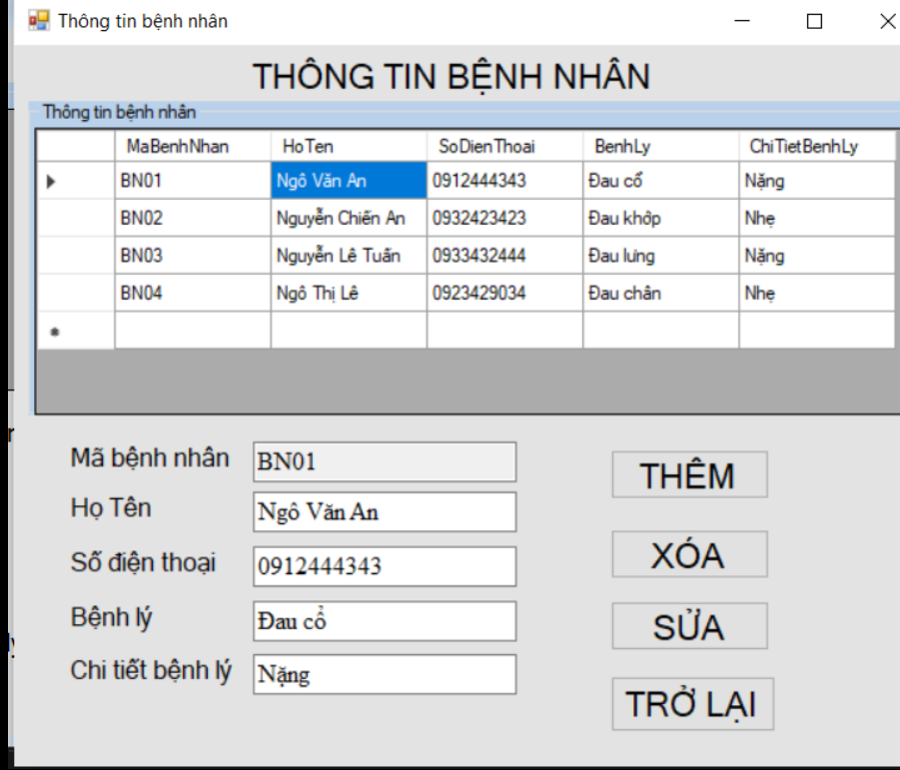
Thiết kế giao diện
Form 2: Thông tin bệnh nhân
DataGridView hiển thị dữ liệu từ database
Các button chức năng
Các texbox chứa dữ liệu để thực hiện chức năng

Slide 8
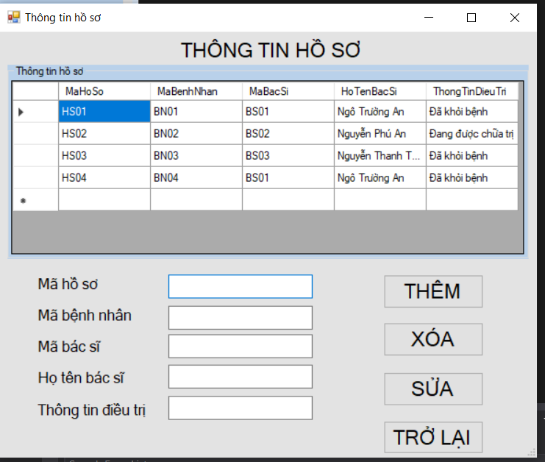
Thiết kế giao diện
Form 3: Thông tin hồ sơ
DataGridView hiển thị dữ liệu từ database
Các button chức năng
Các texbox chứa dữ liệu để thực hiện chức năng

Slide 9
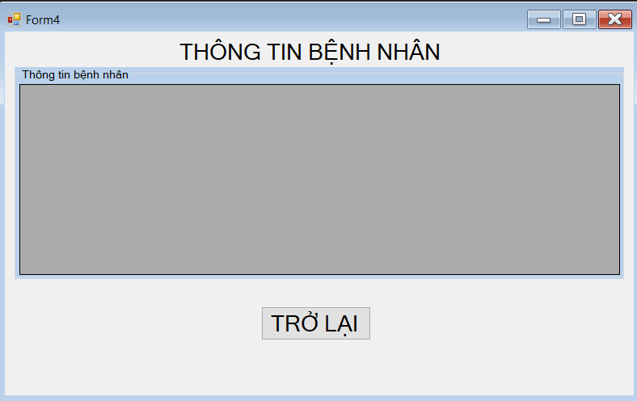
Thiết kế giao diện
Form 4 và Form 5: Thông tin bệnh nhân đang được điều trị và khỏi bệnh
DataGridView hiển thị thông tin sau khi thực hiện truy vấn lọc

Slide 10


Chức năng
Kết nối CSDL
Sử dụng class sqlconnection trong namespace Sytem.Data.SqlClient.
Khởi tạo instance của class SqlConnection chứa chuỗi kết nối. Trong đó, chuỗi kết nối chứa:
Data Source :Tên server kết nối.
Initial Catalog: Tên database.
Integrated Security = True: kết nối sử dụng quyền chứng thực của Windows.
Mở kết nối

Slide 11
Chức năng
2)Hiển thị dữ liệu từ CSDL lên DataGidView
Tạo đối tượng để thực thi các lệnh Sql tương tác với Sql Server. Sử dụng lớp SqlComand
Tạo đối tượng DataTable để chứa dữ liệu từ CSDL.
Khởi tạo instance của lớp SqlDataAdapter để tạo cầu nối giữa đối tượng DataTable và CSDL.

Slide 12

Chức năng
2)Hiển thị dữ liệu từ CSDL lên DataGidView
Gán đối tượng SqlCommand đã tạo ở trên với đối tượng trả về từ phương thức CreateCommand() để có thể tương tác với CSDL đang kết nối thông qua các lệnh Sql.
- Sử dụng câu truy vấn Sql “Select * From..” để lấy toàn dữ liệu từ 1 bản có trong CSDL
Sử dụng phương thức Fill của instance SqlDataAdapter để truyền dữ liệu lấy được từ CSDL vào đối tượng DataTable.

Slide 13

Chức năng
2)Hiển thị dữ liệu từ CSDL lên DataGidView
Gán DataSource của DataGridView cho đối tượng DataTable

Slide 14

Chức năng
3) Các chức năng truy vấn Thêm, Sửa, Xoá
Sử dụng đối tượng SqlCommand để có thể tương tác với CSDL thông quay các câu truy vấn Sql
Sử dụng truy vấn Insert into… values(Thêm), Delete from… where(Xoá), Update… set…(Sửa)
Thực thi câu truy vấn với phương thức ExecuteNonQuery() để chỉ trả về kết quả là số dòng bị ảnh hưởng

Slide 15
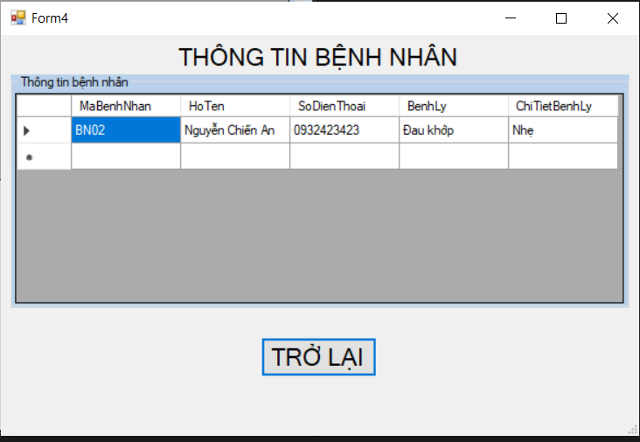
Chức năng
3) Các chức năng truy vấn Thêm, Sửa, Xoá
Truy vấn trả về thông tin bệnh nhân với điều kiện bệnh nhân đang được điều trị:

Slide 16
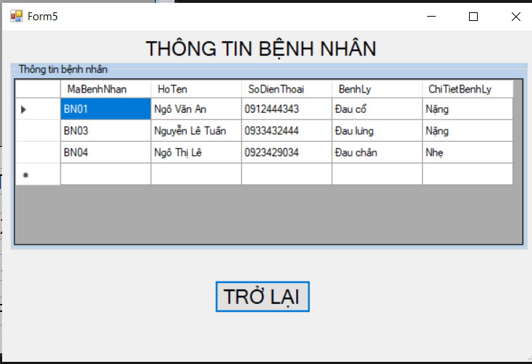
Chức năng
3) Các chức năng truy vấn Thêm, Sửa, Xoá
Truy vấn trả về thông tin bệnh nhân với điều kiện bệnh nhân đã khỏi bệnh:

Slide 17
Kết luận
1. Ưu điểm:
Tương tác được với cơ sở dữ liệu, thực hiện được các câu truy vấn cơ bản.
Thực hiện được nhưng yêu cầu cơ bản của đề bài.
2. Nhược điểm:
Không có quá nhiều sáng tạo trong thiết kế giao diện.
Do vừa làm vừa tìm hiểu về cách tương tác cơ sở dữ liệu, dẫn đến việc chương trình chưa hoàn thiện và còn nhiều thiếu sót.

Slide 18
Kết luận
3. Hướng phát triển và cải thiện:
- Có thể thêm tính năng đăng nhập để tăng tính bảo mật của chương trình lẫn cơ sở dữ liệu.
- Cải thiện giao diện để trông đẹp mắt nhưng vẫn dễ sử dụng.
- Thêm nhiều điều kiện cho chức năng truy vấn lọc.
- Thiết kế thông tin của cơ sở dũ liệu chi tiết và thực tế hơn cũng như chặt chẽ hơn.

Slide 19


Group 12
Thanks for
Watching

